Slide 1



ESF II projekt Západočeské univerzity v Plzni
reg. č. CZ.02.2.69/0.0/0.0/18_056/0013239

Slide 2
Politika soudržnosti 2021 - 2027

Slide 3
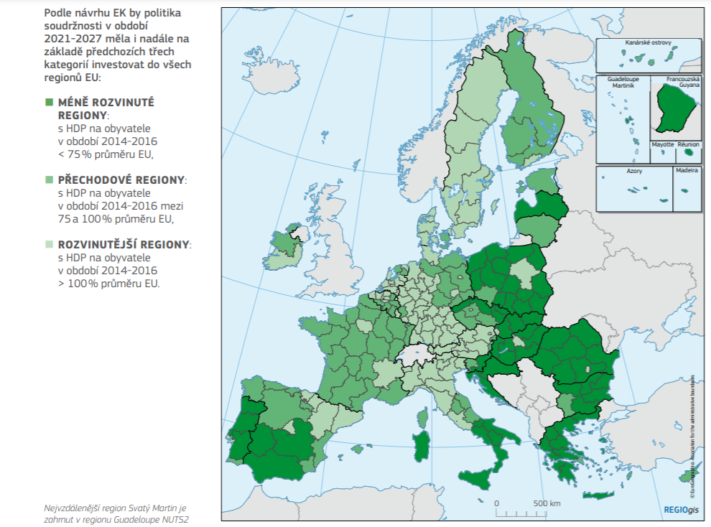

Slide 4
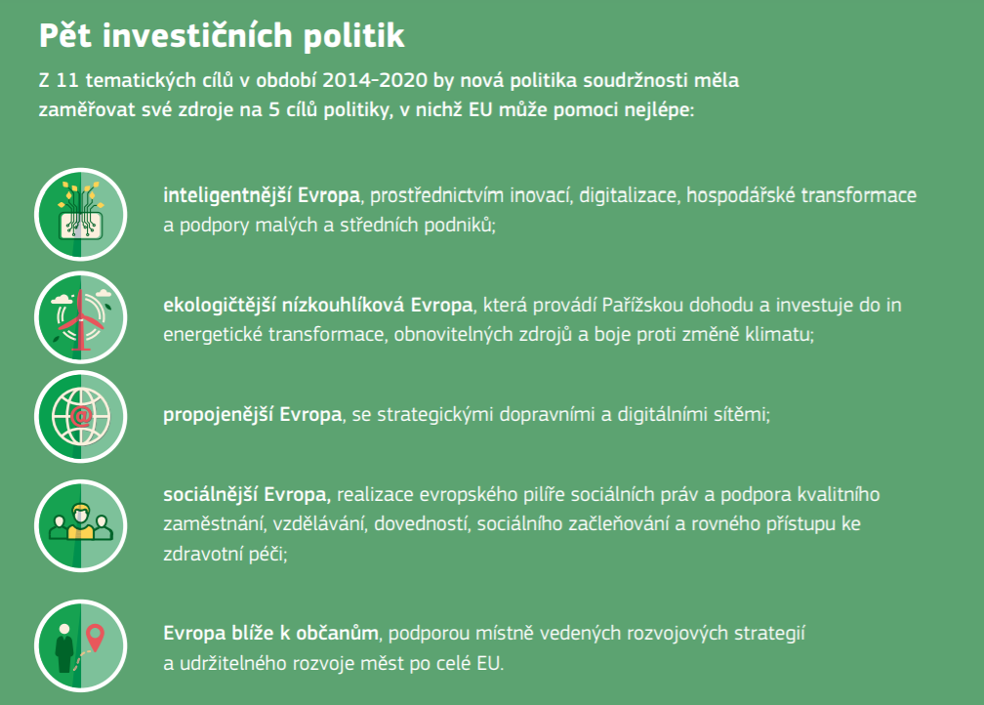

Slide 5
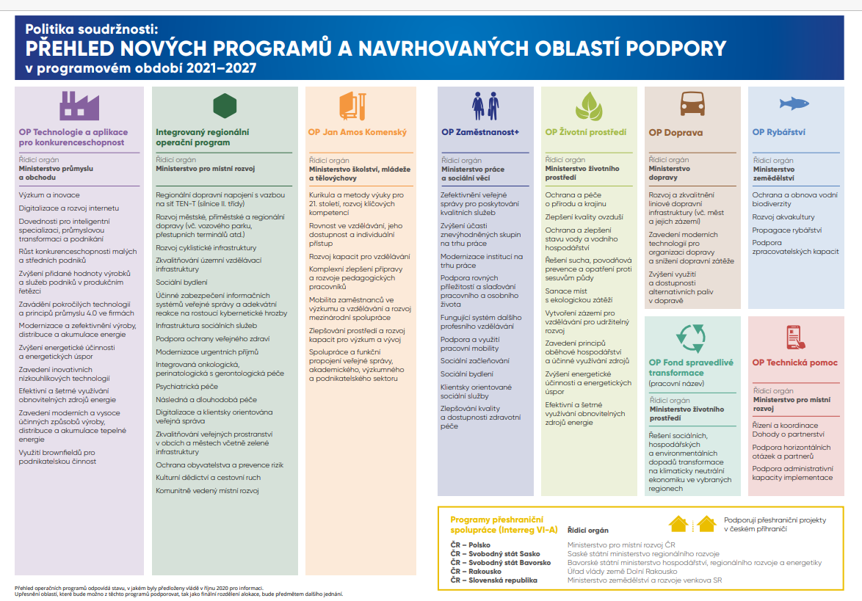

Slide 6
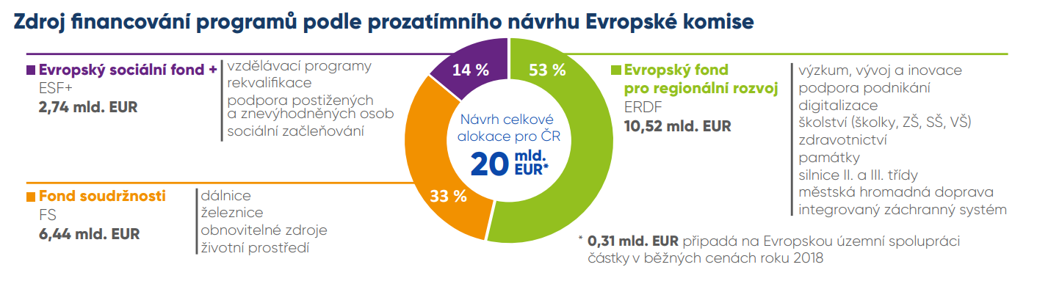

Slide 7
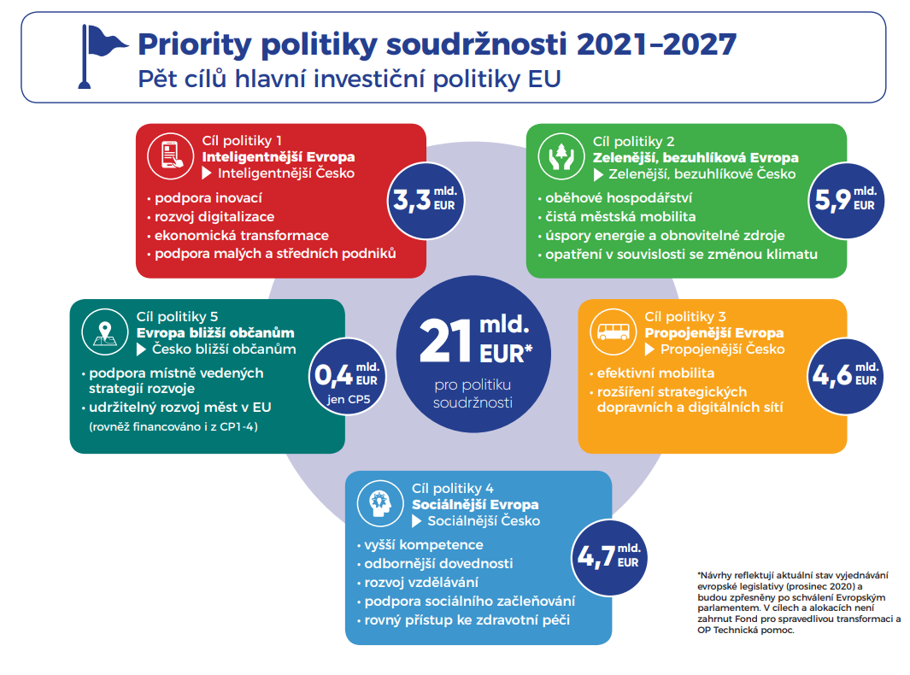

Slide 8
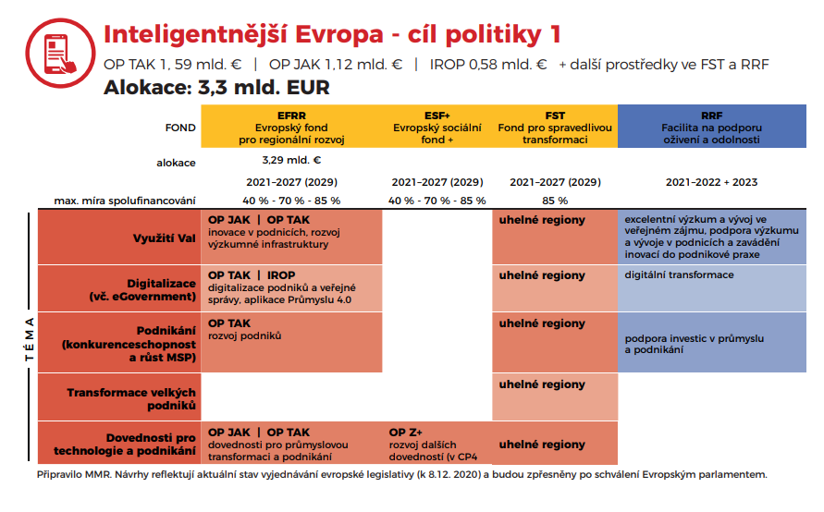

Slide 9
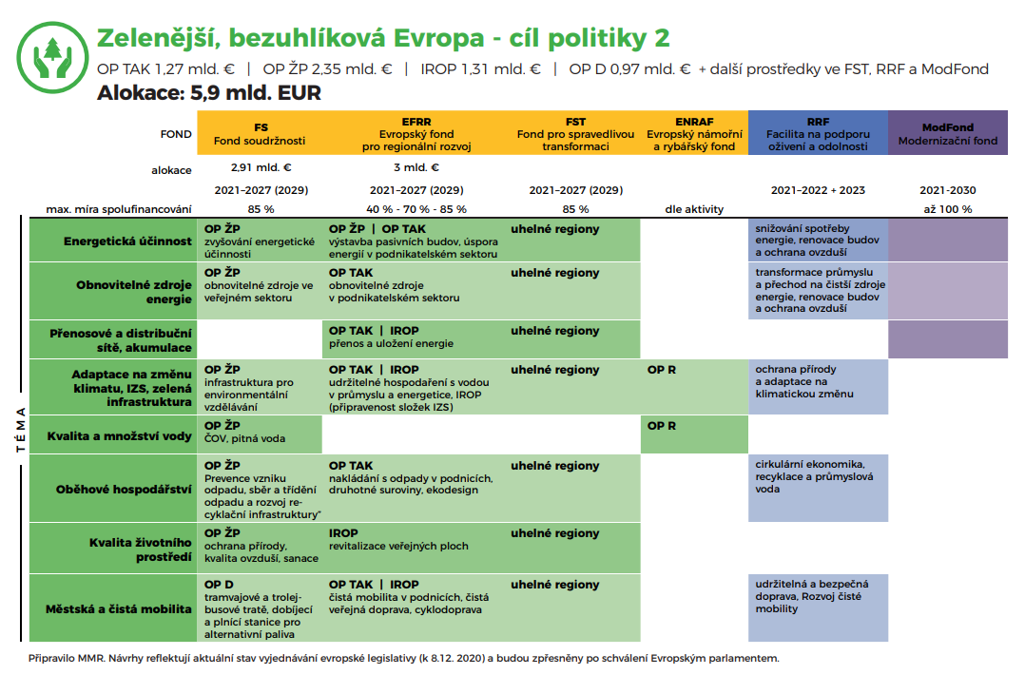

Slide 10
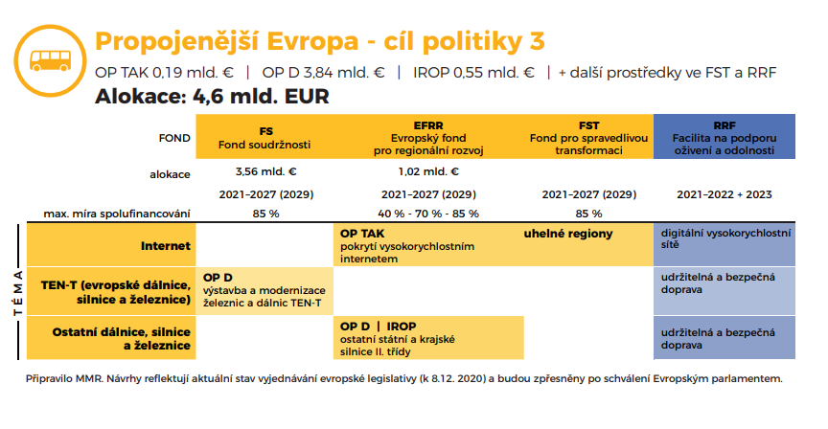

Slide 11
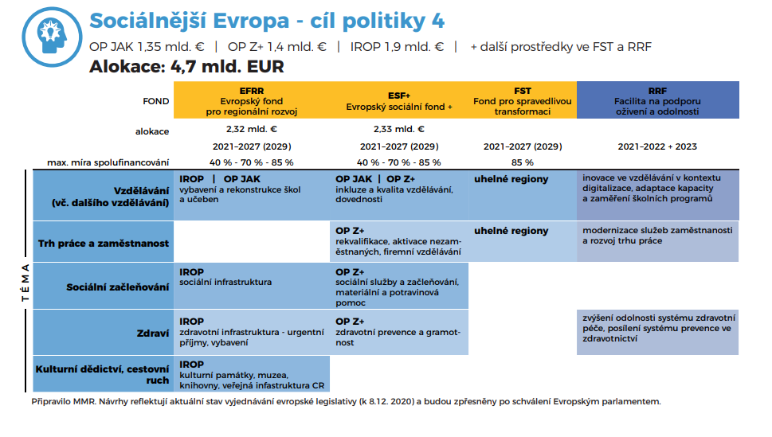

Slide 12
Individuálnější přístup k regionálnímu rozvoji
- Politika soudržnosti pokračuje v investicích do všech regionů, stále na základě 3 kategorií (méně rozvinuté, přechodové, více rozvinuté).
- Metoda přidělování prostředků je i nadále převážně založena na HDP na obyvatele. Jsou doplněna nová kritéria (nezaměstnanost mladých lidí, nízká úroveň vzdělání, změna klimatu a přijímání a integrace migrantů), aby byla lépe zohledněna místní realita. Nejvzdálenější regiony budou i nadále těžit ze speciální podpory EU.
- Politika soudržnosti dále podporuje místně vedené strategie rozvoje a dává při řízení finančních prostředků odpovědnost místním orgánům. Rovněž je posílen městský rozměr politiky soudržnosti; 6 % z EFRR je vyčleněno na udržitelný rozvoj měst a zřizuje se nový program pro městské orgány Evropská městská iniciativa, který bude sloužit k navazování kontaktů a budování kapacit.

Slide 13
Zjednodušení: méně pravidel, která jsou navíc stručnější a jasnější
Pro podniky a podnikatele, kteří dostávají podporu z EU, nabízí nový rámec méně byrokracie s jednoduššími možnostmi žádostí o platby za použití zjednodušeného vykazování nákladů.
K usnadnění synergií se na 7 fondů EU realizovaných v partnerství s členskými státy (tzv. „sdílené řízení“) nyní vztahuje jeden soubor pravidel.
Komise rovněž navrhuje mírnější kontroly u programů s dobrými výsledky a současně větší spolehnutí na vnitrostátní systémy a rozšíření zásady „jednoho auditu“, aby se zabránilo duplikaci kontrol.

Slide 14
Pružnější rámec
Nový rámec kombinuje nezbytnou stabilitu pro plánování investic s náležitou úrovní rozpočtové flexibility, aby bylo možné reagovat na nepředvídané události. Přezkumem v polovině období se zjistí, zda jsou v programech pro poslední dva roky období financování zapotřebí změny, na základě nově vzniklých priorit, výkonnosti programů a nejaktuálnějších doporučení pro jednotlivé země.
V rámci určitých mezí budou možné převody zdrojů mezi programy, aniž by bylo zapotřebí formálního souhlasu Komise. Zvláštní ustanovení usnadní v případě přírodní katastrofy zmobilizovat finanční prostředky EU ještě tentýž den.

Slide 15
Posílená vazba na evropský semestr a správu ekonomických záležitostí Unie
Politika soudržnosti podporuje reformy pro vytvoření investičně příznivého prostředí, v němž mohou podniky prosperovat. Bude zajištěna plná doplňkovost a koordinace s novým, posíleným programem na podporu reforem.
V průběhu rozpočtového období budou dvakrát zohledněna doporučení pro jednotlivé země vydaná v kontextu evropského semestru: na začátku, pro koncipování programů politiky soudržnosti a při přezkumu v polovině období. V zájmu dalšího nastavení správných podmínek pro růst a tvorbu pracovních míst pomohou nové „základní“ podmínky odstranit překážky pro investice. Jejich uplatňování bude během celého finančního období monitorováno.

Slide 16
Více příležitostí pro synergie v rámci souboru nástrojů rozpočtu EU
Existence jednoho souboru pravidel pro fondy politiky soudržnosti a Azylový a migrační fond usnadní vytváření místních strategií integrace migrantů podporovaných ze zdrojů EU využívaných v součinnosti.
Azylový a migrační fond se zaměří na krátkodobé potřeby migrantů při příjezdu, zatímco politika soudržnosti bude podporovat jejich sociální a profesní začlenění. Mimo rámec zmíněného jednoho souboru pravidel budou usnadněny synergie s dalšími nástroji EU, jako jsou společná zemědělská politika, Horizont Evropa, program LIFE nebo Erasmus+.

Slide 17
Interreg: odstranění přeshraničních překážek a podpora meziregionálních inovačních projektů
Meziregionální a přeshraniční spolupráci usnadní nová možnost, na jejímž základě region může použít části svého vlastního přídělu na financování projektů kdekoli v Evropě společně s dalšími regiony.
Nová generace programů meziregionální a přeshraniční spolupráce (tzv. „Interreg“) pomůže členským státům překonat přeshraniční překážky a rozvíjet společné služby. Komise navrhuje nový nástroj pro příhraniční regiony a země mající zájem o harmonizaci svých právních rámců, Evropský přeshraniční mechanismus.

Slide 18
Interreg: odstranění přeshraničních překážek a podpora meziregionálních inovačních projektů
V návaznosti na úspěšnou pilotní akci v letech 2014–2020 Komise navrhuje vytvořit Meziregionální inovační investice. Regiony s odpovídajícími přednostmi tzv. „inteligentní specializace“ dostanou větší podporu na budování celoevropských klastrů v prioritních odvětvích, jako jsou data velkého objemu, oběhové hospodářství, vyspělá výroba nebo kybernetická bezpečnost.

Slide 19
Posílená pravidla pro lepší výkonnost investic EU
Všechny programy budou mít i nadále výkonnostní rámec s vyčíslitelnými cíli (počet vytvořených pracovních míst nebo nově vybudovaný přístup k širokopásmovému připojení).
Nový rámec zavádí výroční přezkum výkonnosti v podobě dialogu o dané politice mezi programovými orgány a Komisí. Výkonnost programů bude rovněž posouzena při přezkumu v polovině období.
Z důvodu transparentnosti a aby občané mohli sledovat dosažený pokrok, budou muset členské státy jednou za dva měsíce nahlašovat veškeré údaje o provádění a na základě toho bude automaticky aktualizována platforma otevřených dat politiky soudržnosti.

Slide 20
Větší využívání finančních nástrojů
Granty nemohou samy o sobě vyřešit výrazný nedostatek investic. Lze je ale účinně doplnit finančními nástroji, které mají pákový efekt a jsou blíže trhu.
Členské státy budou moci dobrovolně převést část svých zdrojů politiky soudržnosti do nového, centrálně řízeného fondu InvestEU, který umožní přístup k záruce poskytované rozpočtem EU.
Kombinování grantů a finančních nástrojů je zjednodušeno a nový rámec rovněž zahrnuje zvláštní ustanovení pro přilákání více soukromého kapitálu.

Slide 21
Větší komunikační úsilí pro zlepšení viditelnosti politiky soudržnosti
V zájmu Evropy stále bližší občanům je větší důraz kladen na nutnost lépe informovat o pozitivních výsledcích politiky soudržnosti. Členské státy a regiony mají posílené požadavky v oblasti komunikace, jako je organizace akcí u příležitosti uvedení do provozu velkých projektů financovaných EU a vypracování plánů komunikace pomocí sociálních médií.
Zároveň je zjednodušeno informování o projektech financovaných EU; bude jedno značení zahrnující všechny různé fondy EU, jeden portál zobrazující veškeré dostupné financování pro podniky a jedna databáze projektů provozovaná Komisí.

Slide 22
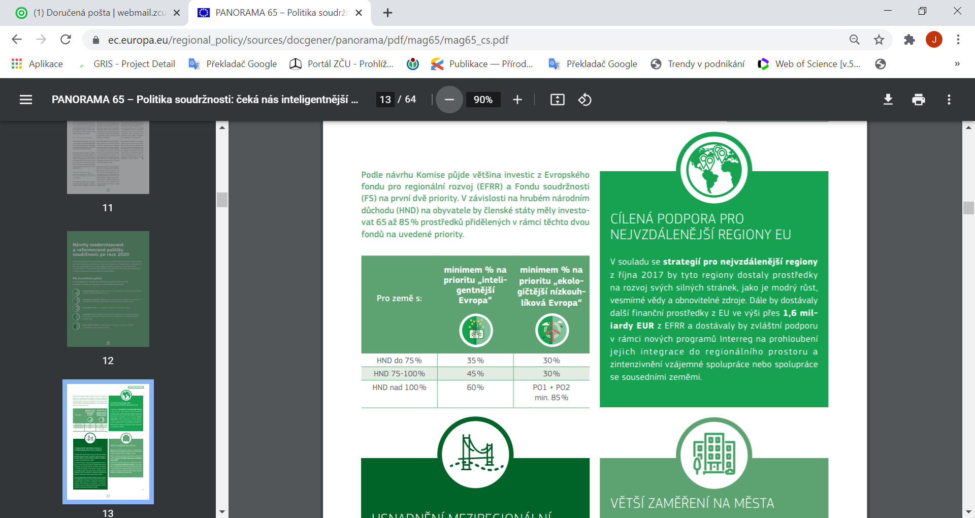

Slide 24
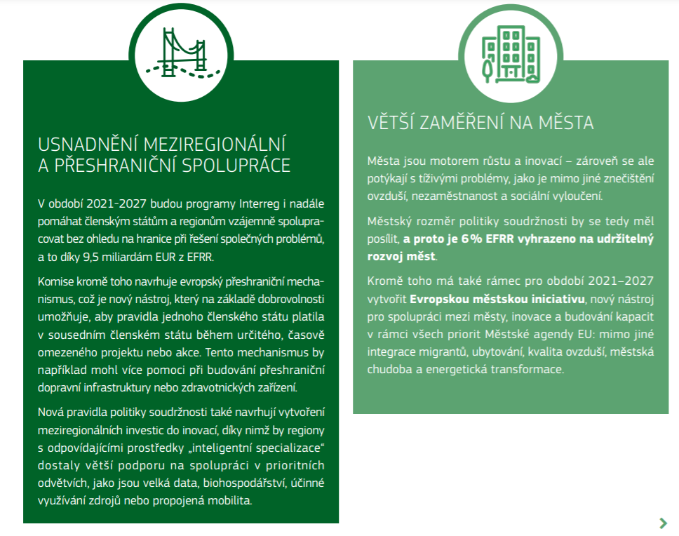

Slide 25
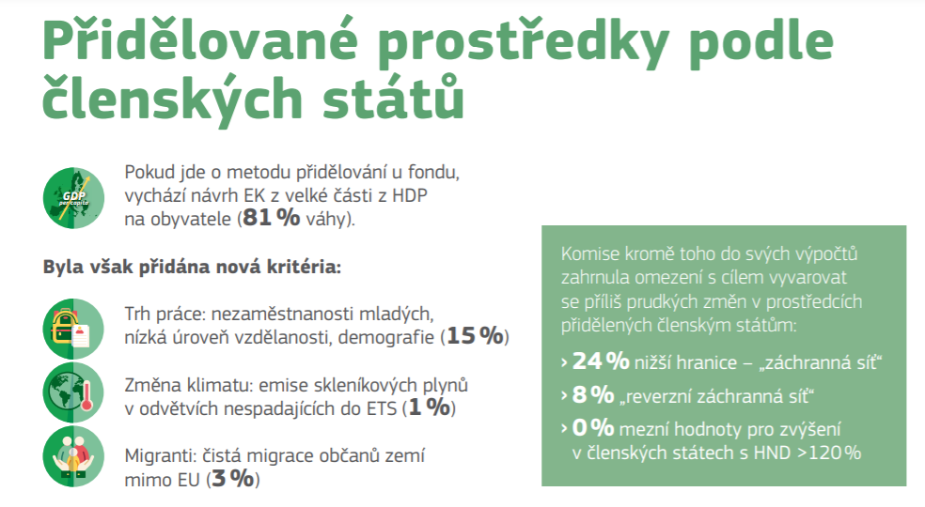

Slide 26
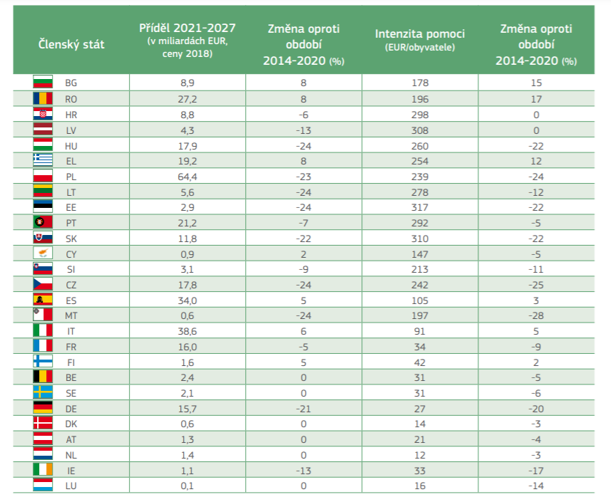

Slide 27
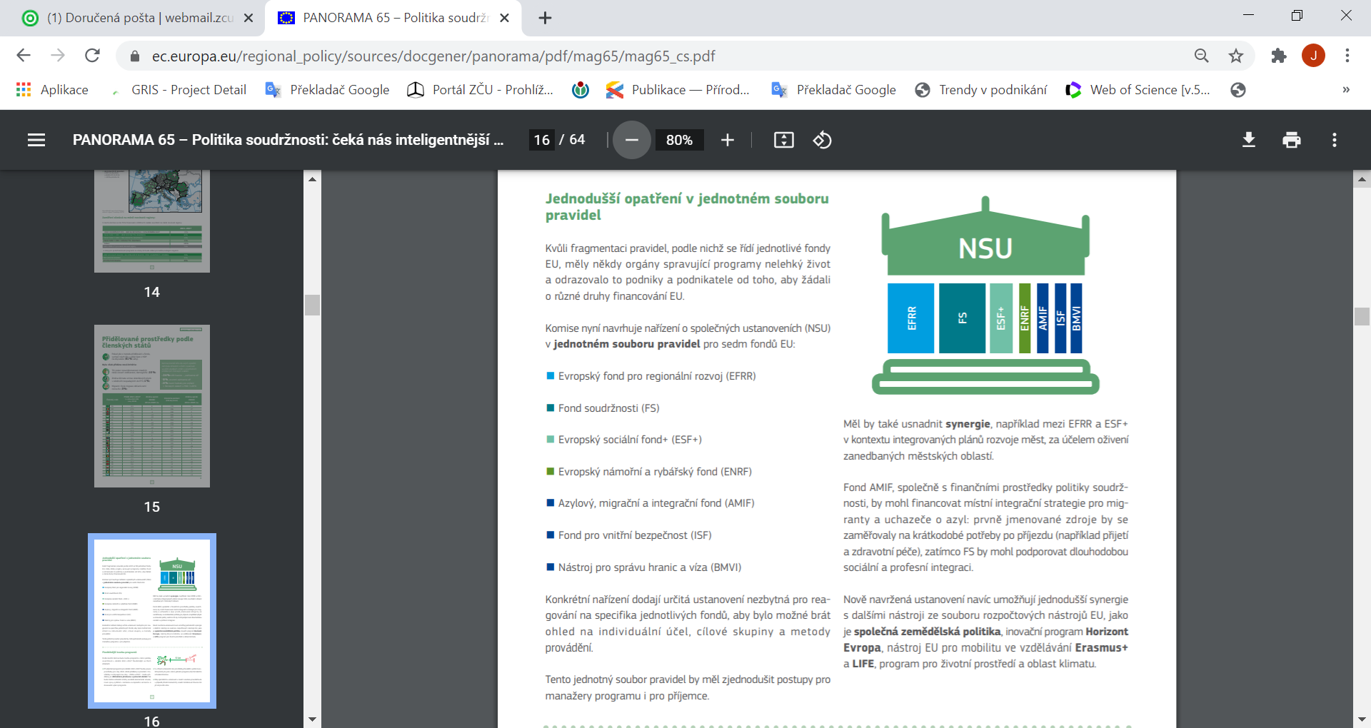

Slide 28
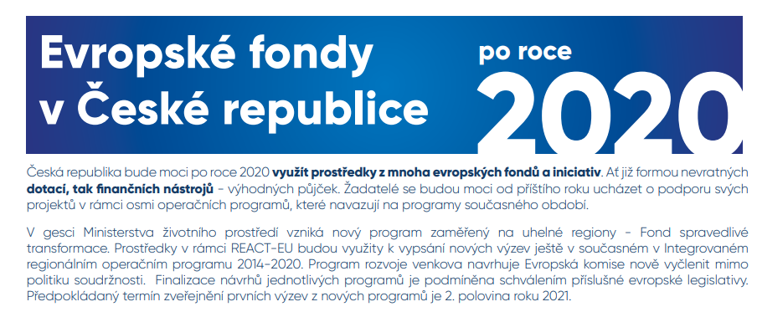

Slide 29
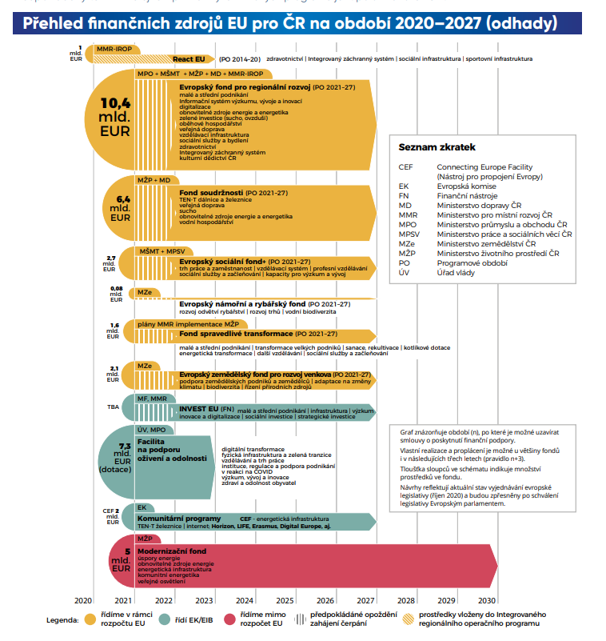

Slide 30
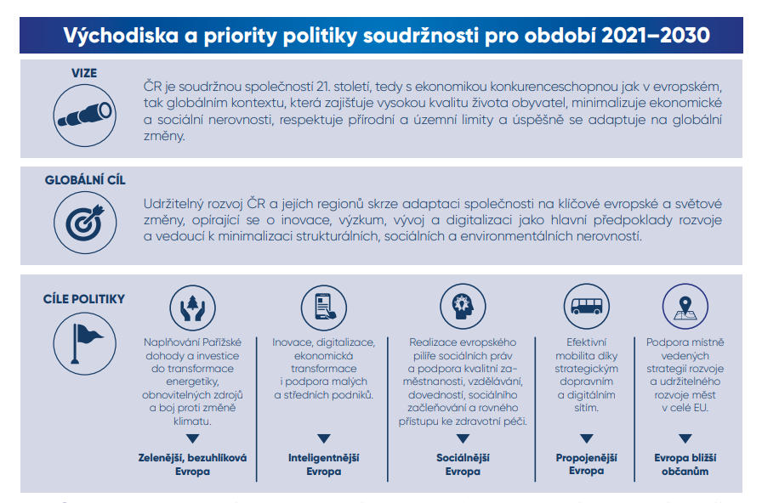

Slide 31
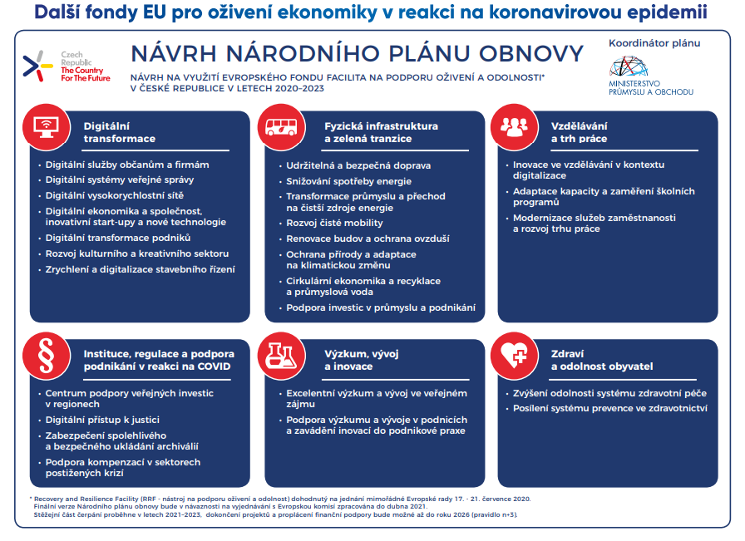

Slide 32
Zdroje informací
Evropská komise (2022). Regionální politika. https://cohesiondata.ec.europa.eu/stories/s/2021-2027-EU-allocations-available-for-programming/2w8s-ci3y/.
Dotace EU (2022). Evropské fondy. https://www.dotaceeu.cz/cs/evropske-fondy-v-cr/informace-o-fondech.
Ministerstvo pro místní rozvoj. (2022). Abeceda fondů. https://www.dotaceeu.cz/getmedia/4bdc6693-acda-4210-a3c4-c5afaedff0be/ABECEDA-FONDU-EU-2021%e2%80%932027.pdf.aspx?ext=.pdf

